Slide 1
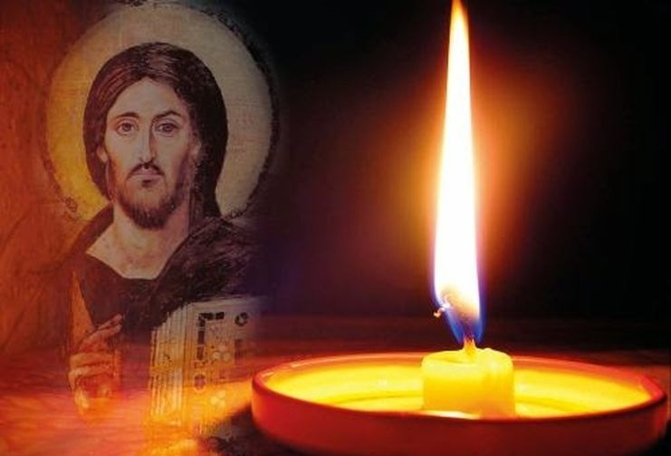
ΜΕΓΑΛΗ ΕΒΔΟΜΑΔΑ
Β΄ ΜΕΡΟΣ
ΕΠΙΜΕΛΕΙΑ: Β.ΚΑΡΑΜΑΝΗ

Slide 2
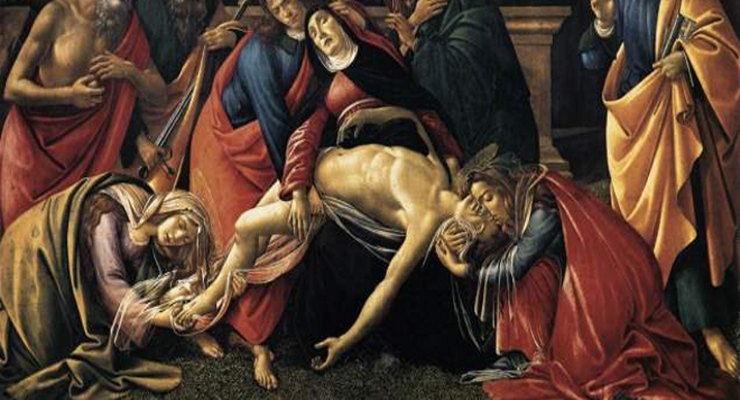
ΜΕΓΑΛΗ ΠΑΡΑΣΚΕΥΗ

Slide 3
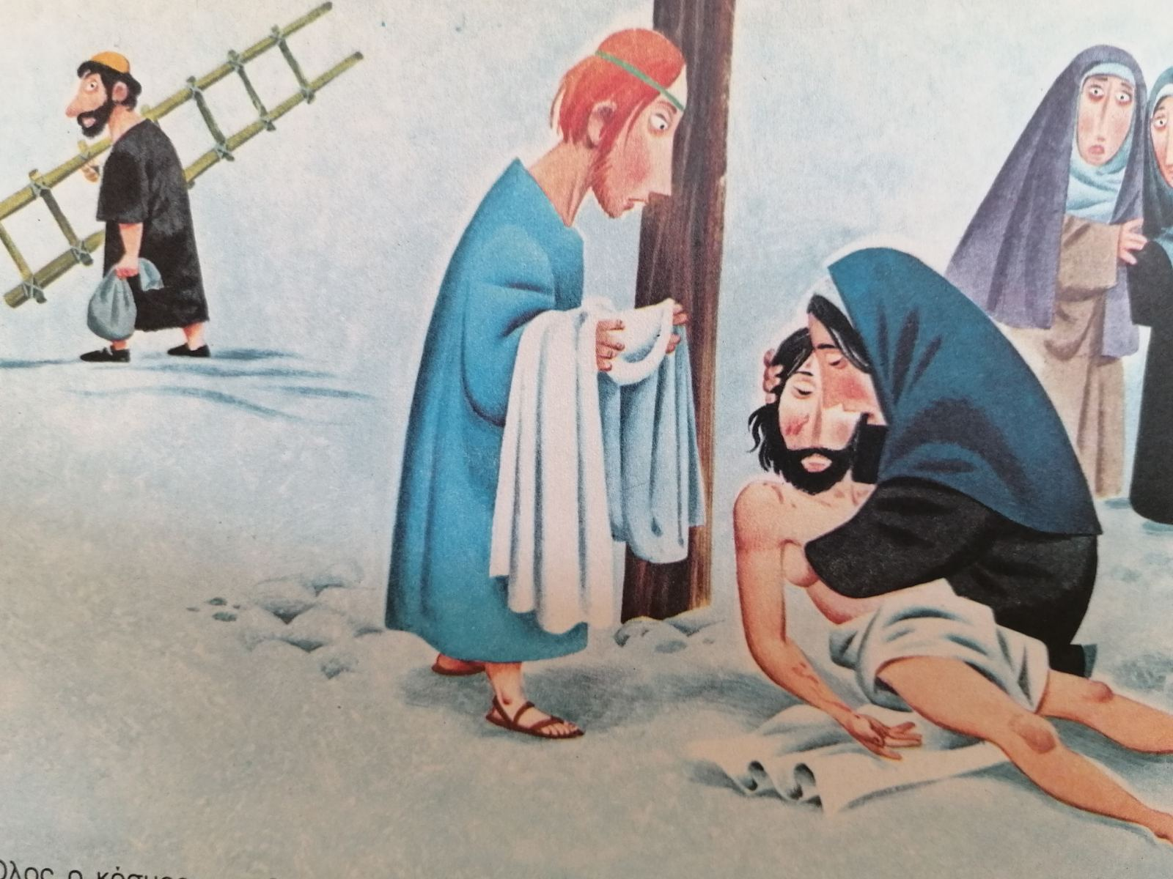
Η ΑΠΟΚΑΘΗΛΩΣΗ
«Κατά το δειλινό, ένας άνθρωπος πλούσιος από την Αριμαθαία, που τον έλεγαν Ιωσήφ και ήταν κι αυτός μαθητής του Ιησού, ήρθε στον Πιλάτο και ζήτησε το σώμα του Ιησού. Ο Πιλάτος διέταξε να του το δώσουν. Ο Ιωσήφ κατέβασε το σώμα του Ιησού από τον Σταυρό και το τύλιξε σ’ ένα καθαρό σεντόνι».

Slide 4
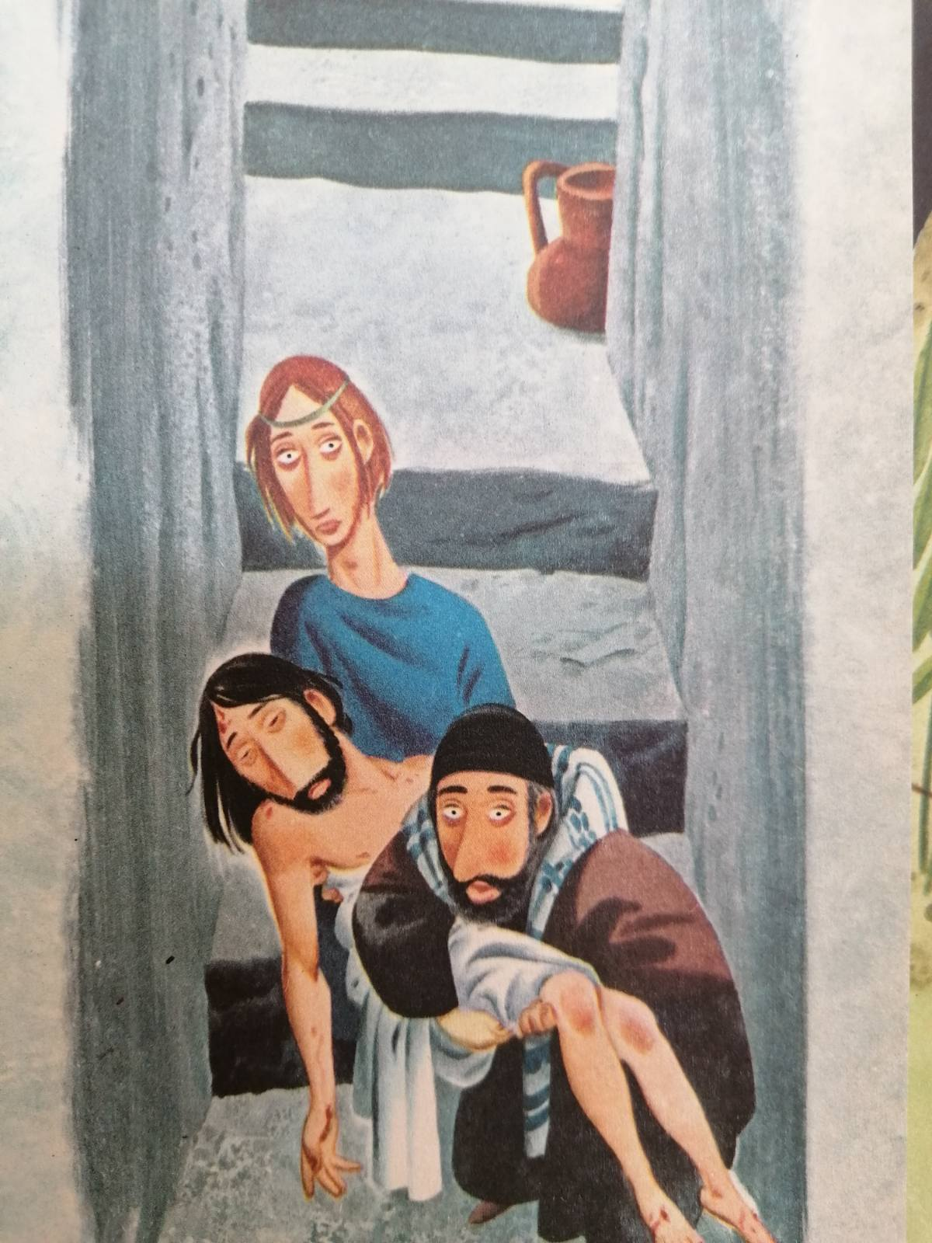
Η ΤΑΦΗ ΤΟΥ ΧΡΙΣΤΟΥ
Τέλος, κατά τη δύση του ηλίου, έρχεται ο Ιωσήφ από Αριμαθείας και ο Νικόδημος μαζί με αυτόν, και οι δυο κρυφοί μαθητές του Ιησού, αποκαθηλώνουν από το Σταυρό το πανάγιο του διδασκάλου σώμα, το αρωματίζουν, το τυλίγουν με καθαρό σεντόνι και αφού το έθαψαν σε καινούργιο τάφο, κυλούν στο στόμιο του μεγάλο λίθο.

Slide 5
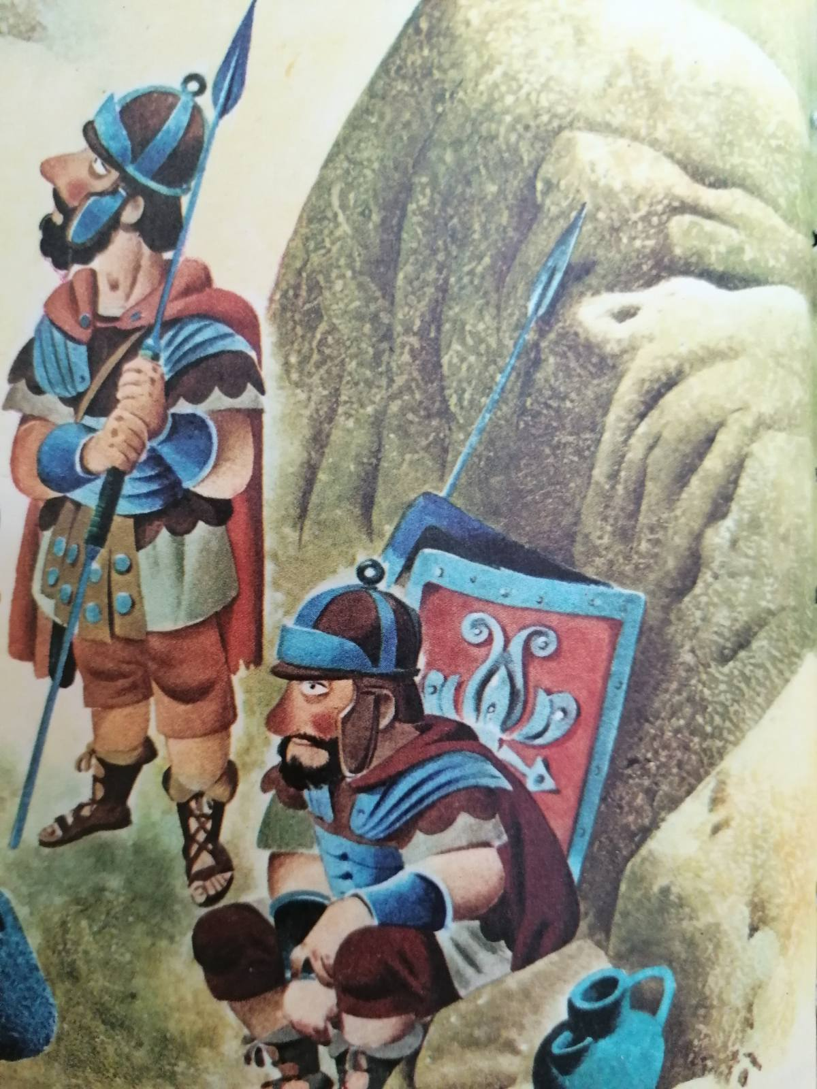
Ο ΤΑΦΟΣ ΤΟΥ ΧΡΙΣΤΟΥ
Το άνοιγμα του μνήματος σφραγίστηκε με μια μεγάλη πέτρα. Επειδή οι αρχιερείς, είχαν τον φόβο μήπως οι μαθητές του Χριστού κλέψουν το σώμα του και στην συνέχεια ισχυριστούν ότι αναστήθηκε ζήτησαν να τοποθετηθεί ρωμαϊκή φρουρά.

